Slide 1

大学物理规范作业
第六版
总（28）

Slide 2
一、选择题
1.不确定关系式 Δx·ΔP_{x}≥h/2π 表示在 x 方向上（ ）
B
（A）粒子位置不能确定；
（B）粒子位置和动量不能同时确定； （C）粒子动量不能确定； （D）粒子位置和动量都不能确定；

Slide 3
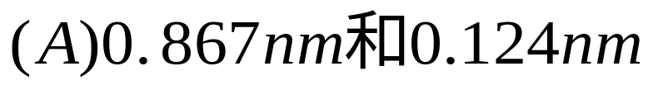
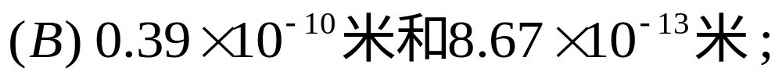
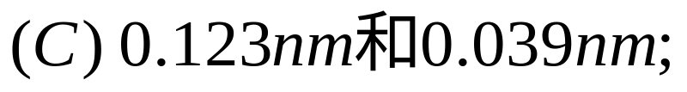
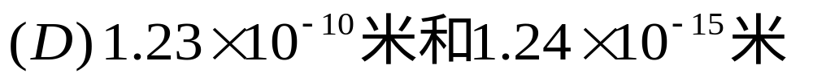
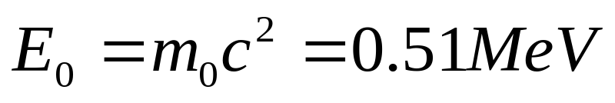
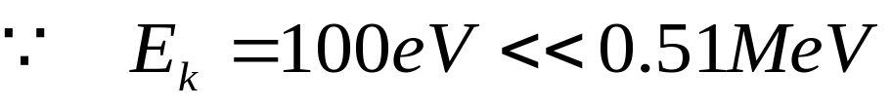
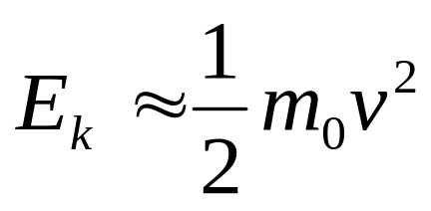
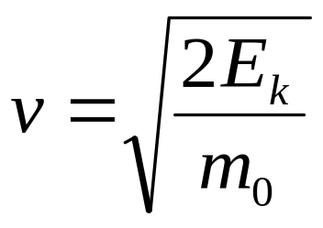
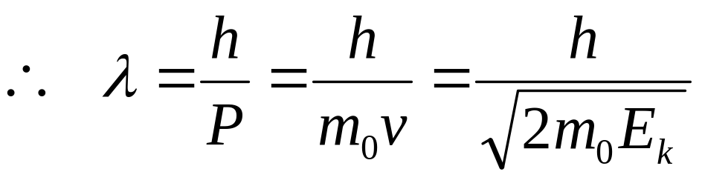
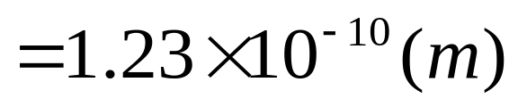
2、动能分别为100eV和1GeV的电子，其德布罗意波长依次为（ ）
D
解：

Slide 4
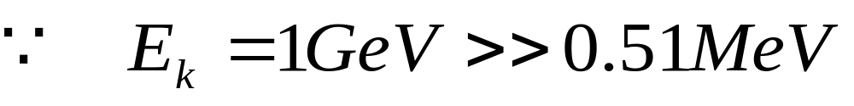
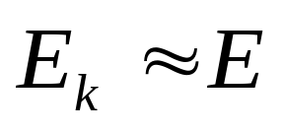
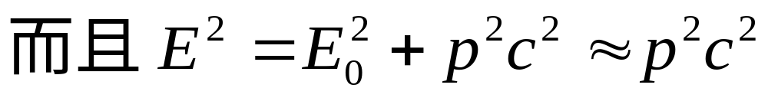
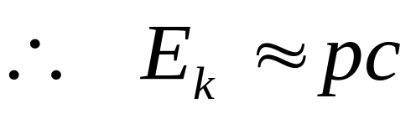
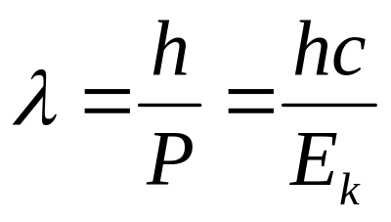
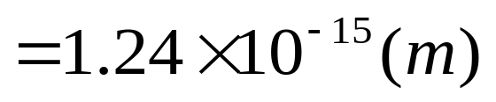

Slide 5
3.把波函数在空间各点的振幅同时增为K倍，则粒子在空间的分布概率将（ ）
D
（A）增为K²倍；（B）增为2K倍；（C）增为K倍；（D）不变。

Slide 6

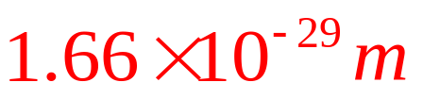
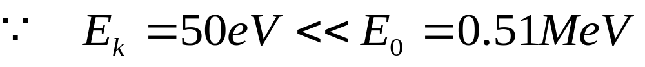
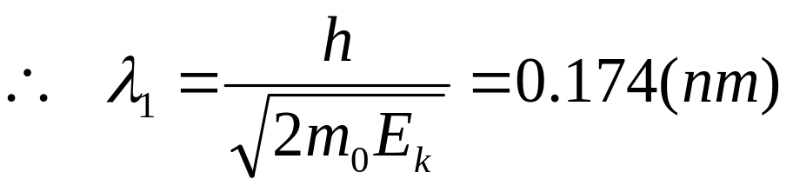
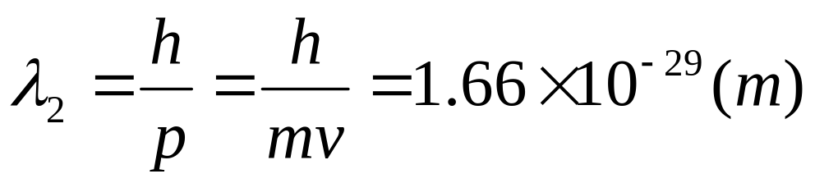
二、填空题
1.一个动能为50eV，质量为9.11×10⁻³¹ kg的电子，其德布罗意波长为 ，而对一个质量为5×10⁻⁶ kg，速度为 8m/s 的微粒，其德布罗意波长为 。
解：

Slide 7
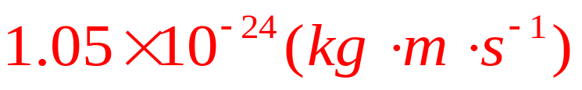
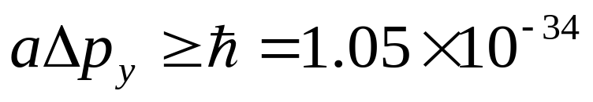
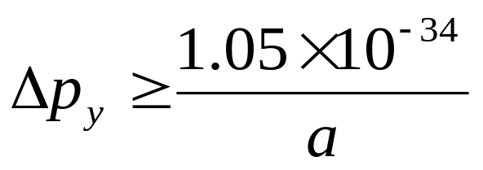
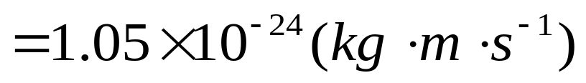
2.在电子单缝衍射实验中，若缝宽为a=0.1nm，电子束垂直射在单缝上，则衍射的电子横向动量的最小不确定量ΔPy = 。
解：

Slide 8
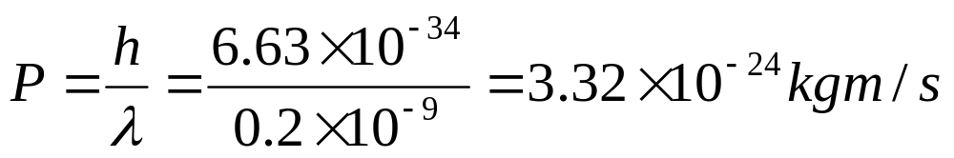
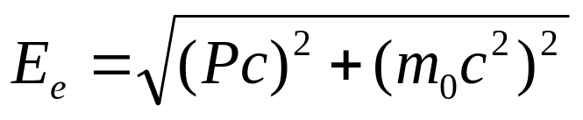

三、计算题
电子和光子各具有波长0.20nm，它们的动量和总能量各是多少？
解：电子和光子的动量都是：
电子的总能量：
光子的总能量：

Slide 9
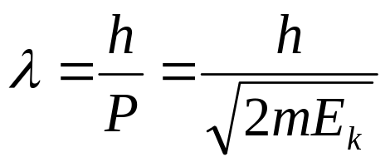
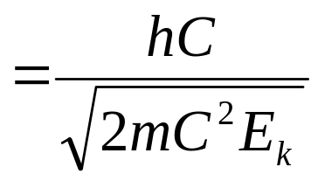
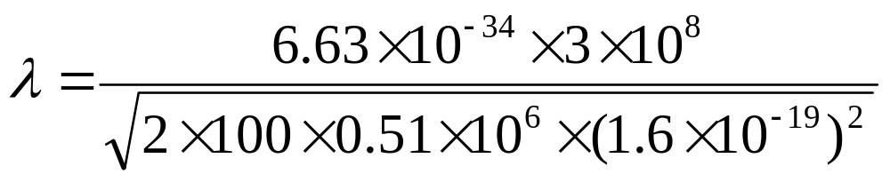
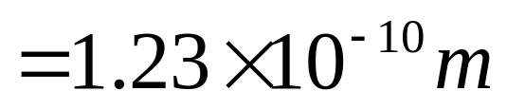
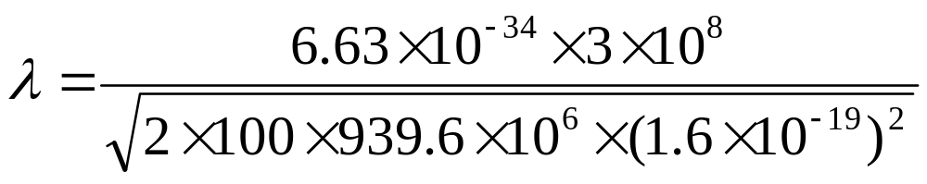
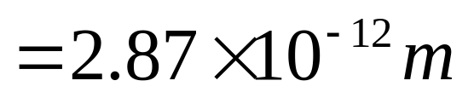
2. 分别计算动能为100eV的电子和中子的德布罗意波长，以及能量为100eV的光子的波长。
解：当动能远小于静能时由德布罗意波长公式
电子的静能为0.51Mev：
中子的静能939.6Mev：

Slide 10
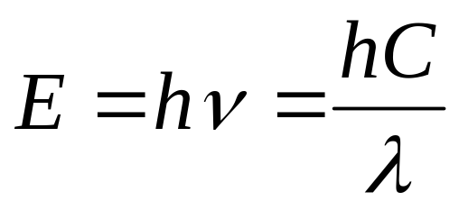
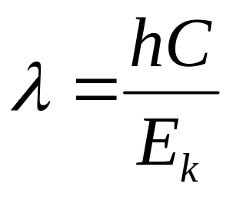
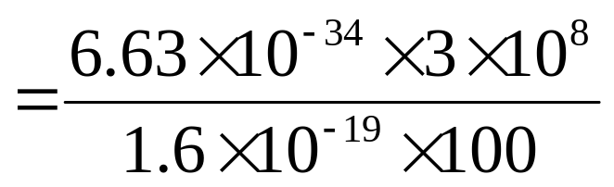

光子的能量就是动能，由表示式
得到：

Slide 11
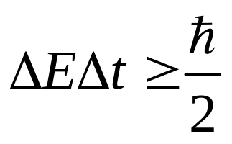
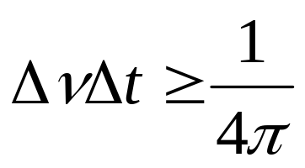

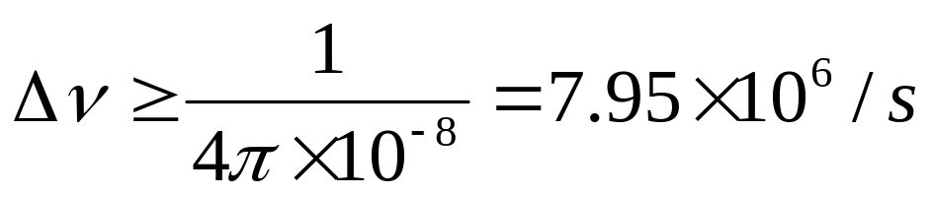
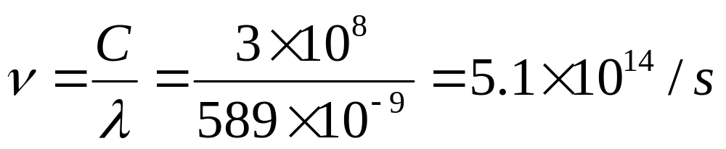
3、一原子受激后任何时刻都能产生辐射，典型情况下受激原子的平均寿命为10⁻⁸s。在此期间内它发射一个光子并解除激发态，问光子频率的最小不确定度是多少？若钠原子发出的这种光子波长为589nm, 频率的相对线宽Δν/ν是多少？
由能量与时间的不确定关系
以及
得到：
由于Δt= 10⁻⁸s得：
对钠原子

Slide 12
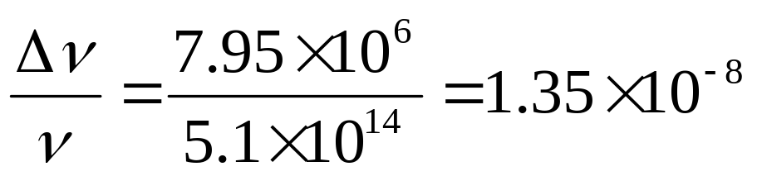
由于有其他因素的影响，实际上频谱的线宽大于上述的计算。

Slide 13
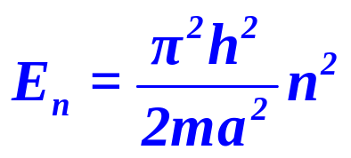
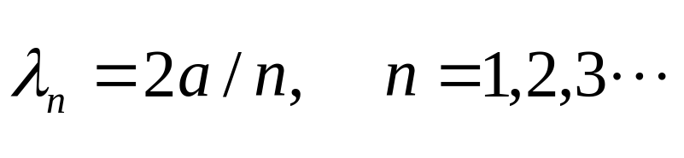
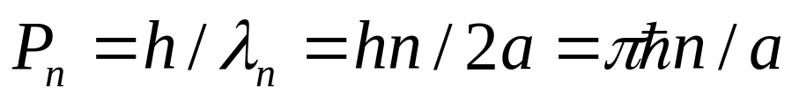
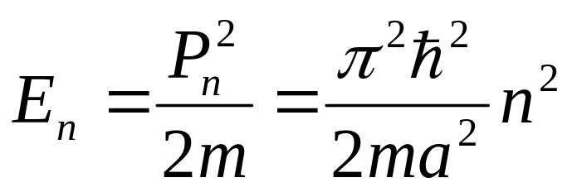
2.一维无限深方势阱中的粒子的波函数在边界处为零。这种定态物质波相当于两端固定的弦中的驻波，因而势阱宽度a必须等于德布罗意波的半波长的整数倍。试由此求出粒子能量的本征值为 。
解： 在势阱中粒子德布罗意波长为，
粒子的动量：
其能量为：

Slide 14
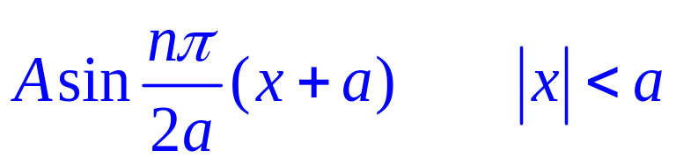
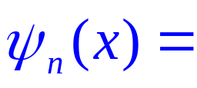
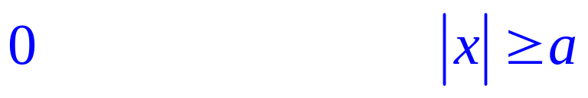
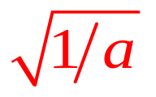
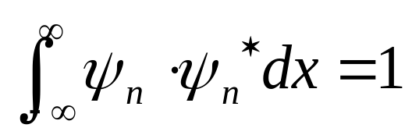
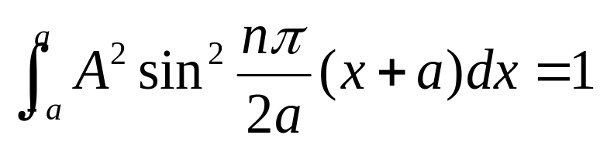

3.波函数
则利用波函数所满足的归一化条件可求得归一化常数A=（ ）
解：由
得

